Slide 1
DBpia 사이트 특징
디비피아는 전자저널 논문, 참고 자료, 등을 검색할 수 있는 유/무료 통합 플랫폼 논문 사이트입니다.
검색 시 항목별 검색으로 주제분류 / 간행물 / 간행기관 / 저자 등으로 구분해서 검색이 가능함
개인 맞춤 추천 항목이 있어 원하는 주제에 대한 기초 자료를 받아볼 수 있음

Slide 2
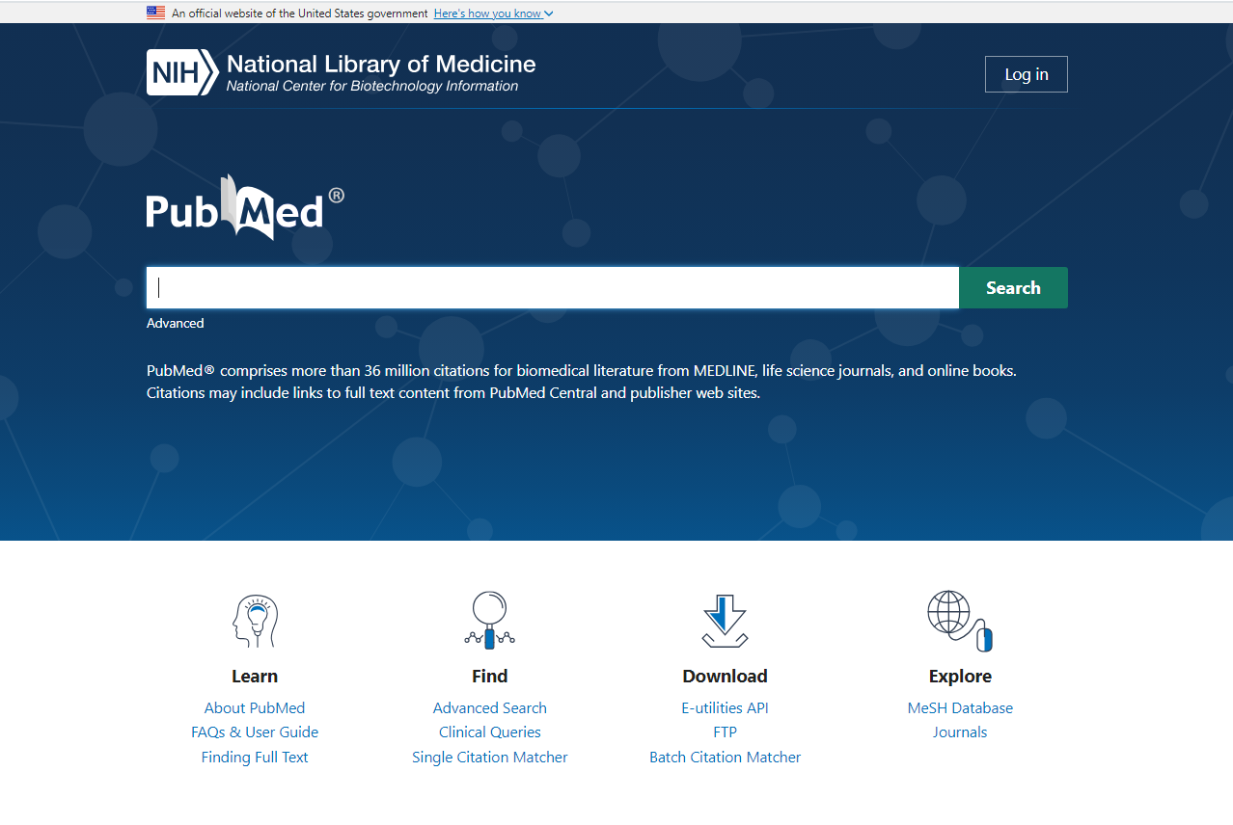
로그인 버튼 클릭

Slide 3
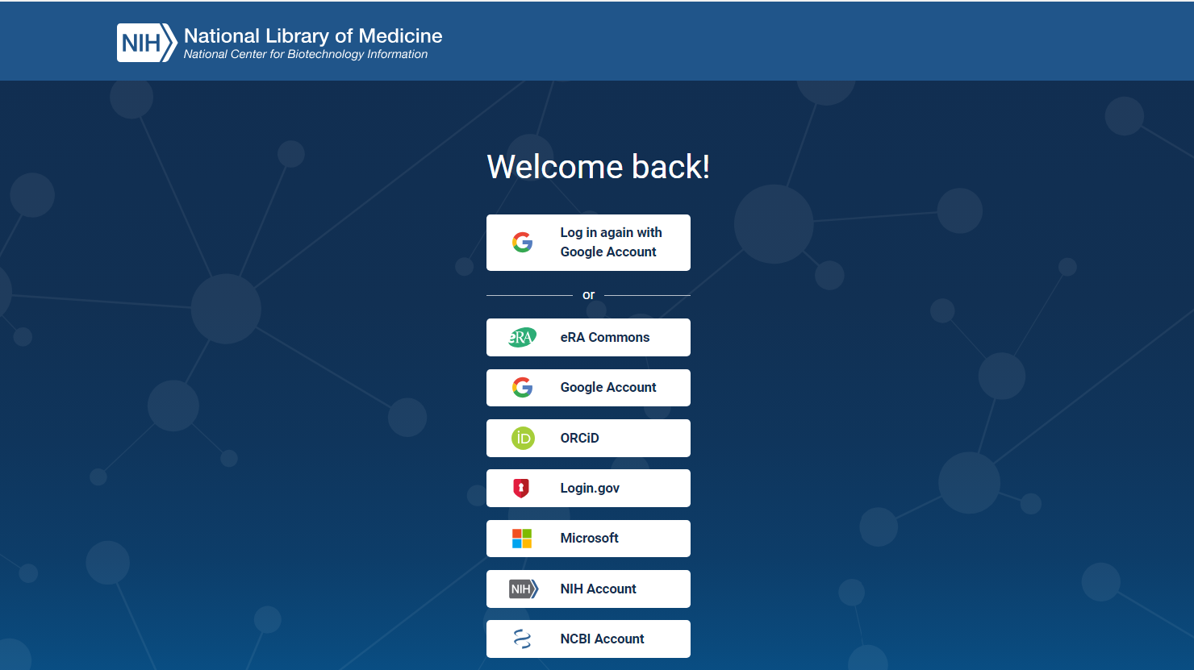
원하는 계정으로 로그인

Slide 4
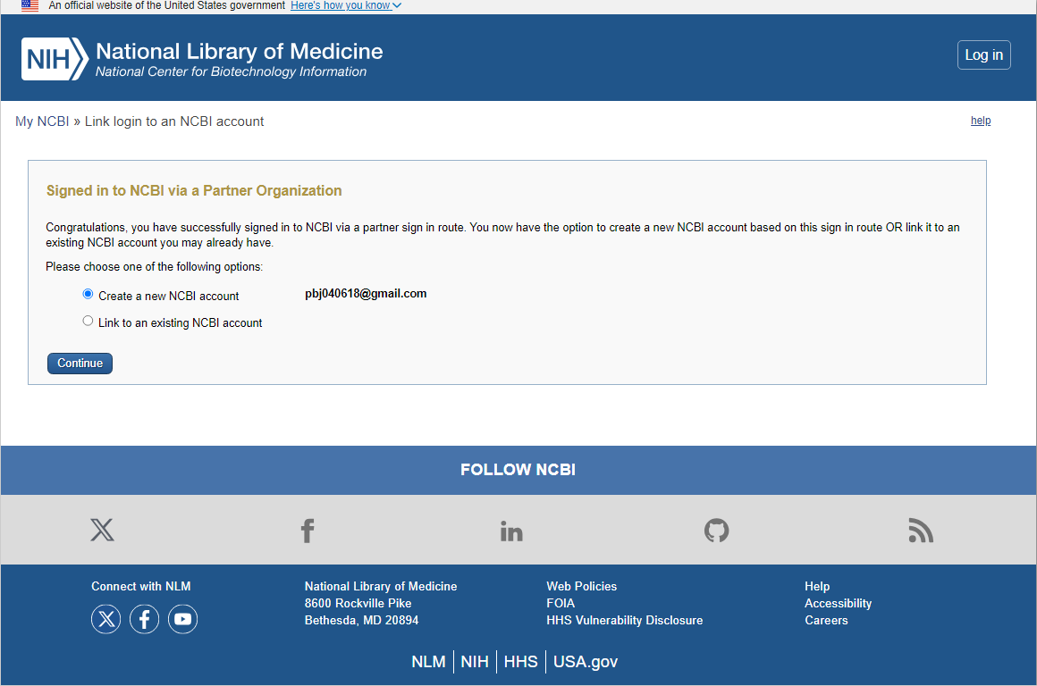
계정 연동하여 로그인하기

Slide 5
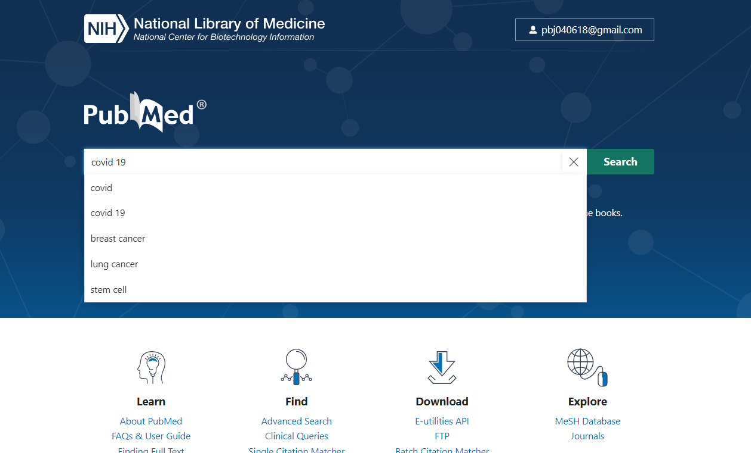
검색창에 원하는 키워드 검색

Slide 6
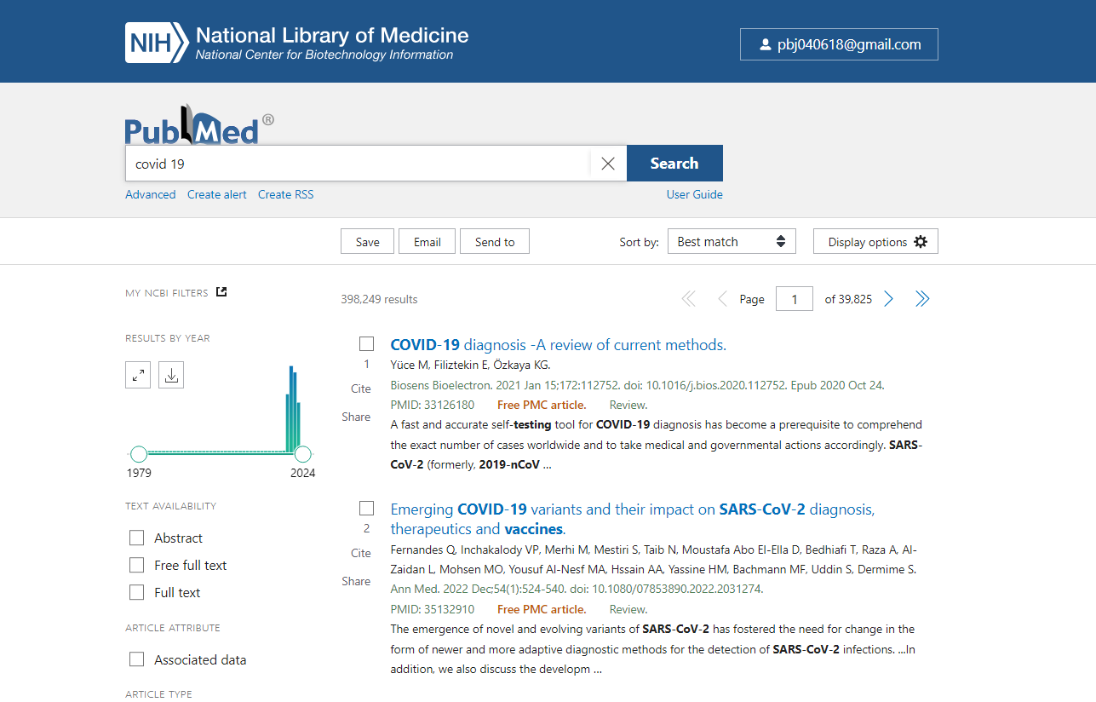
article: 기사 / review: 논문
원하는 논문 또는 기사클릭

Slide 7
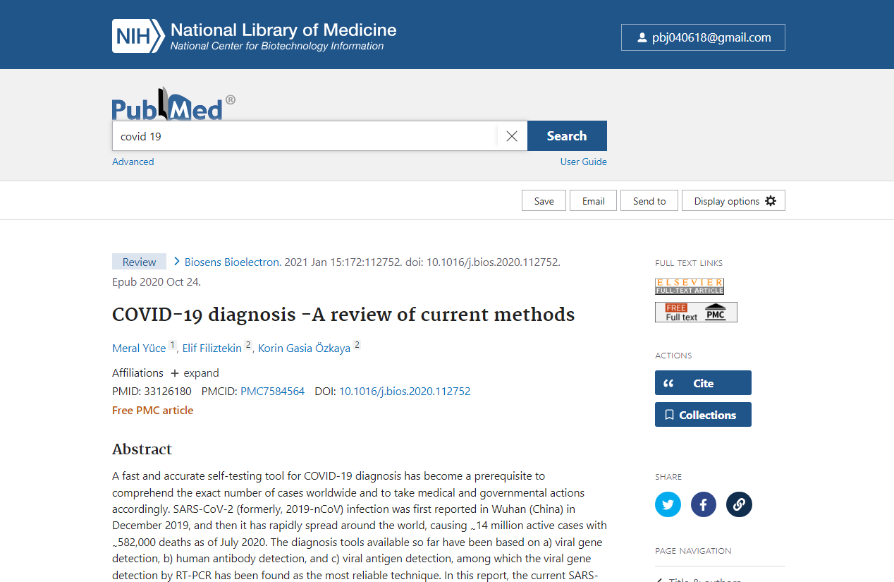
풀 버전은 이 사이트에서 볼 수 있음
글 요약 및 개요

